Slide 1
Государственное учреждение образования
«Гимназия №2 г. Солигорска»
Людмила Антоновна Ларчик
учитель истории и обществоведения высшей квалификационной категории
Урок истории Беларуси в 7 классе
Тема урока : “Культура”

Slide 2
Домашнее задание:
§ 15.
Подготовить любые творческие проекты по теме урока (лэпбуки, презентации, сообщения и т.п.).

Slide 3
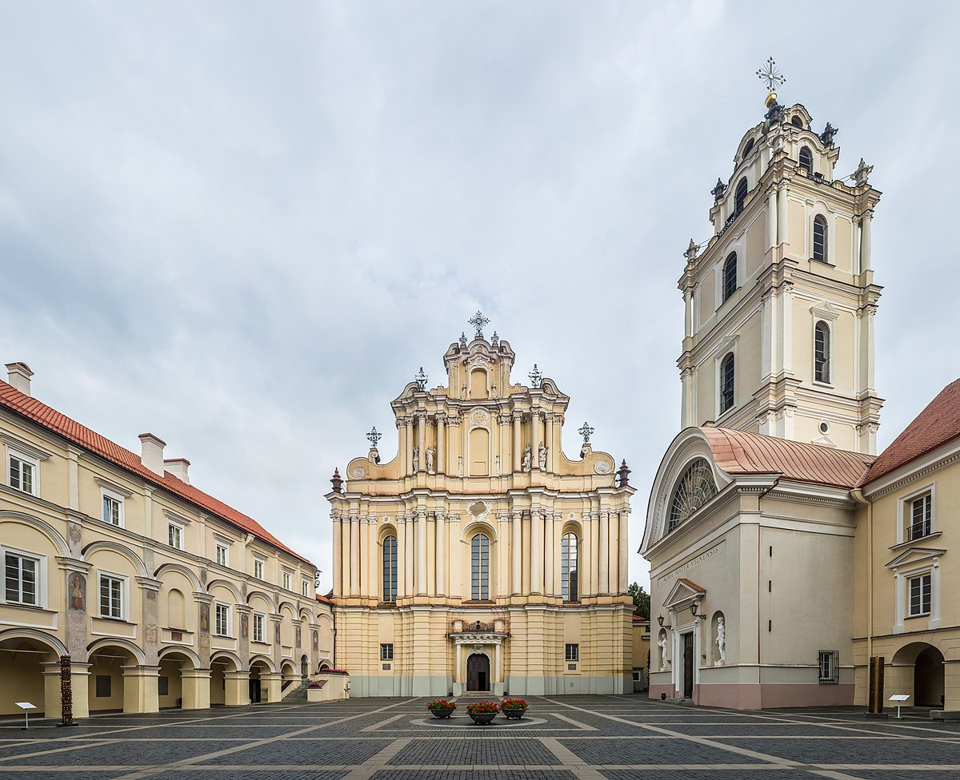
Культура

Slide 4
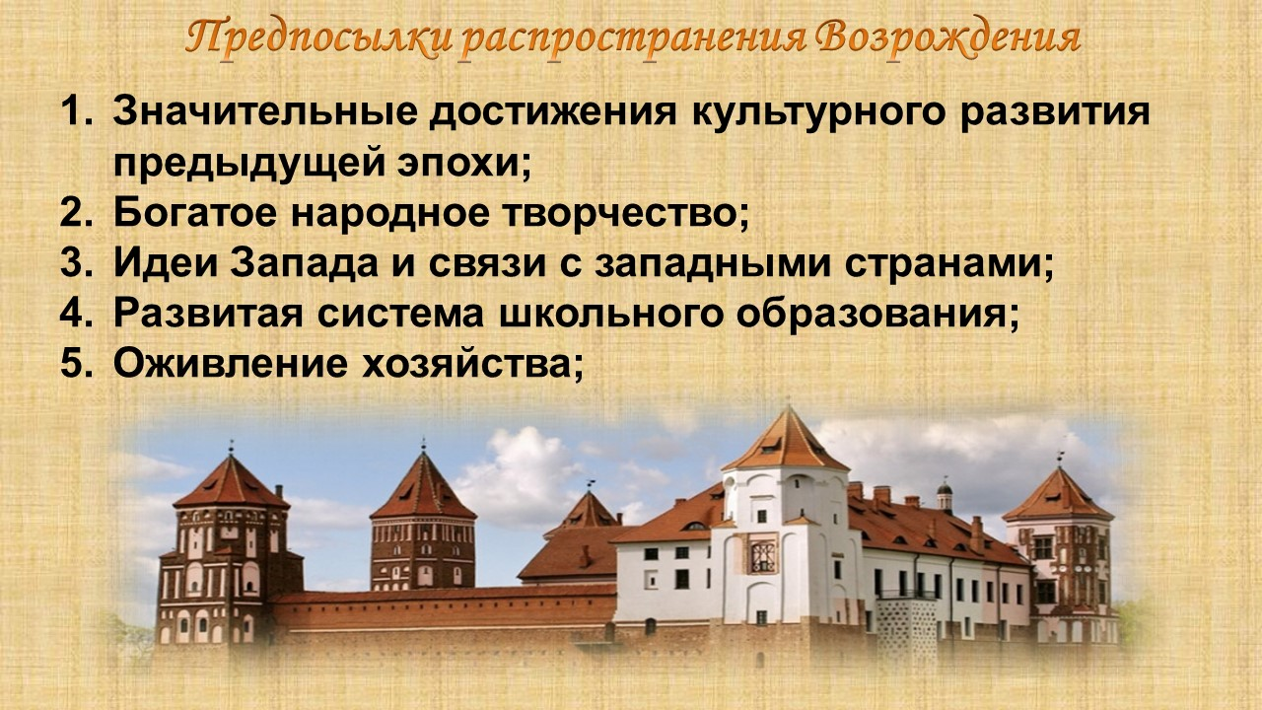

Slide 5
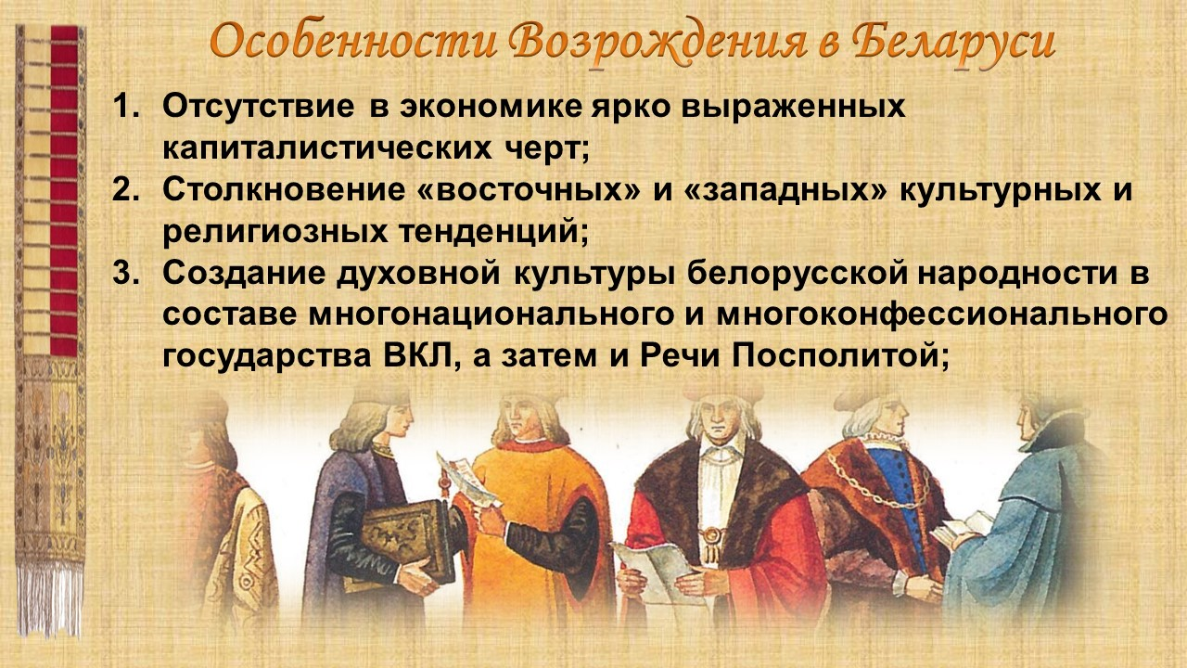

Slide 6
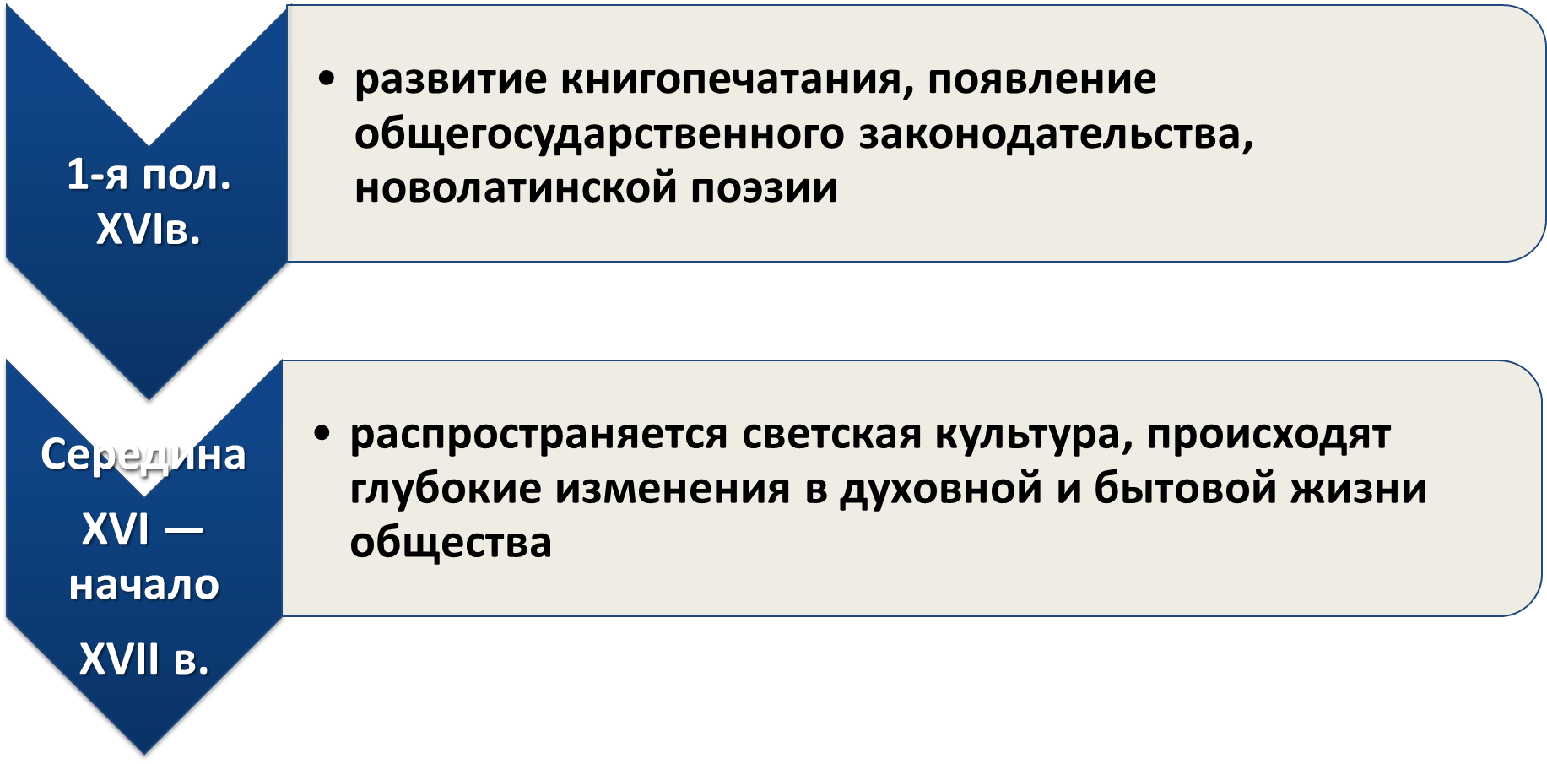
Этапы в развитии ренессансной культуры

Slide 7
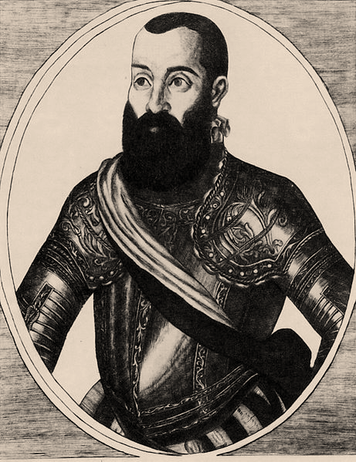
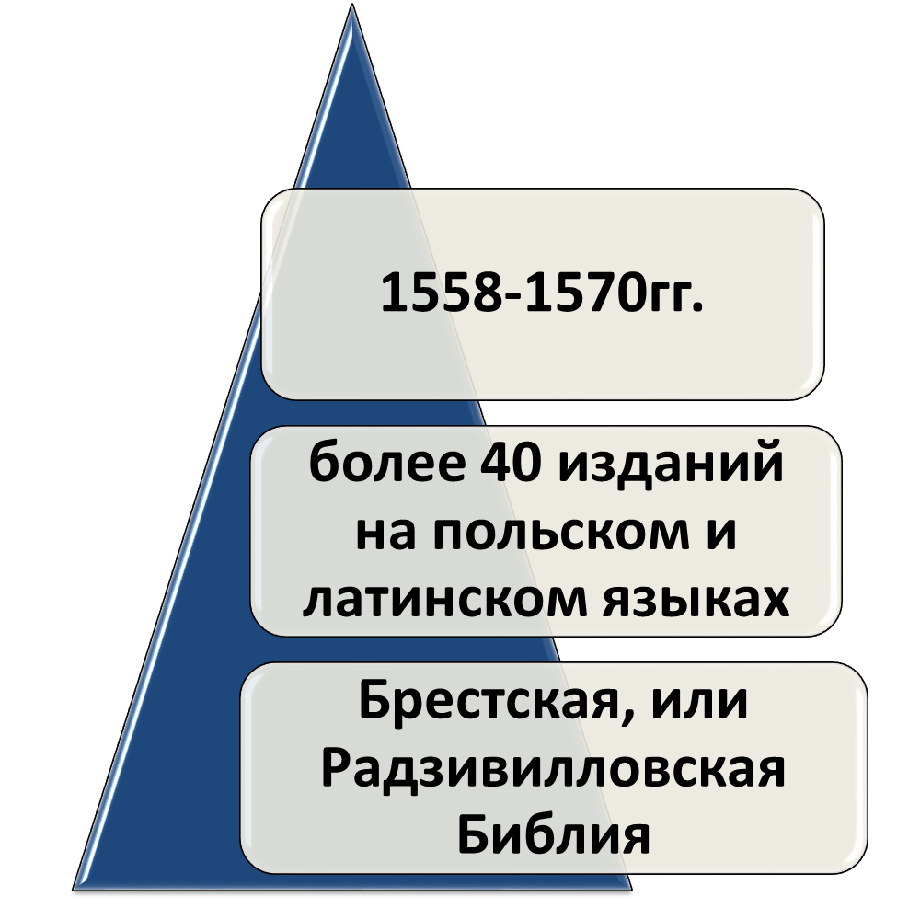
Брестская типография
Книгопечатание
Николай Радзивилл Чёрный

Slide 8
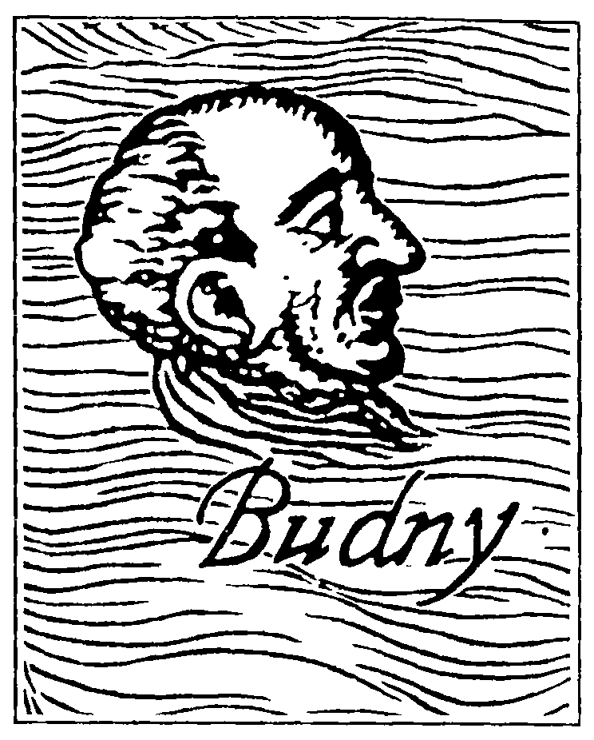
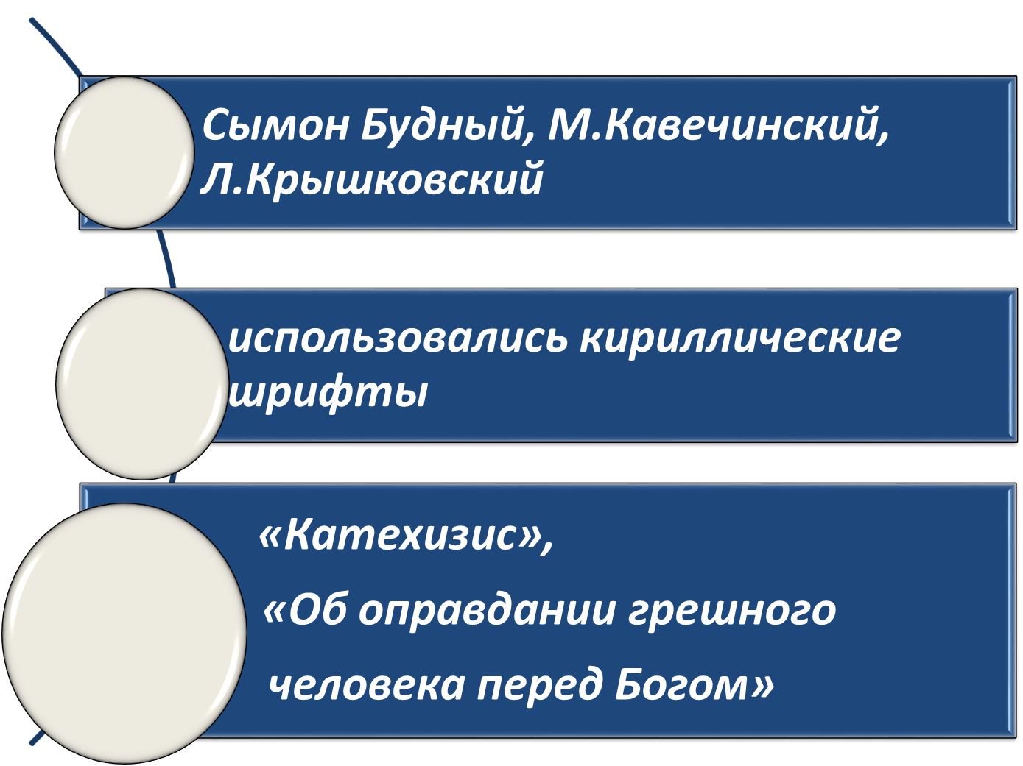
Типография в Несвиже
С.Будный в пекле. Фрагмент гравюры из книги С.Решки «Про атеизм и пустословье евангелистов». Неаполь. 1596.

Slide 9
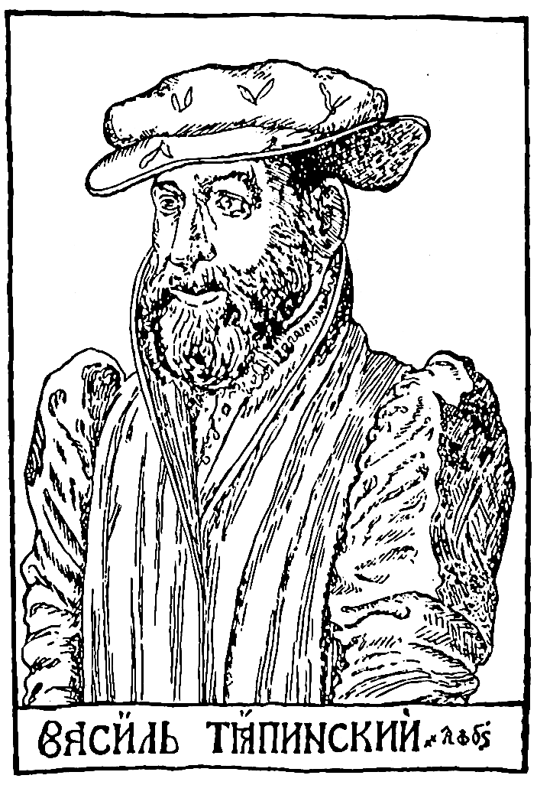
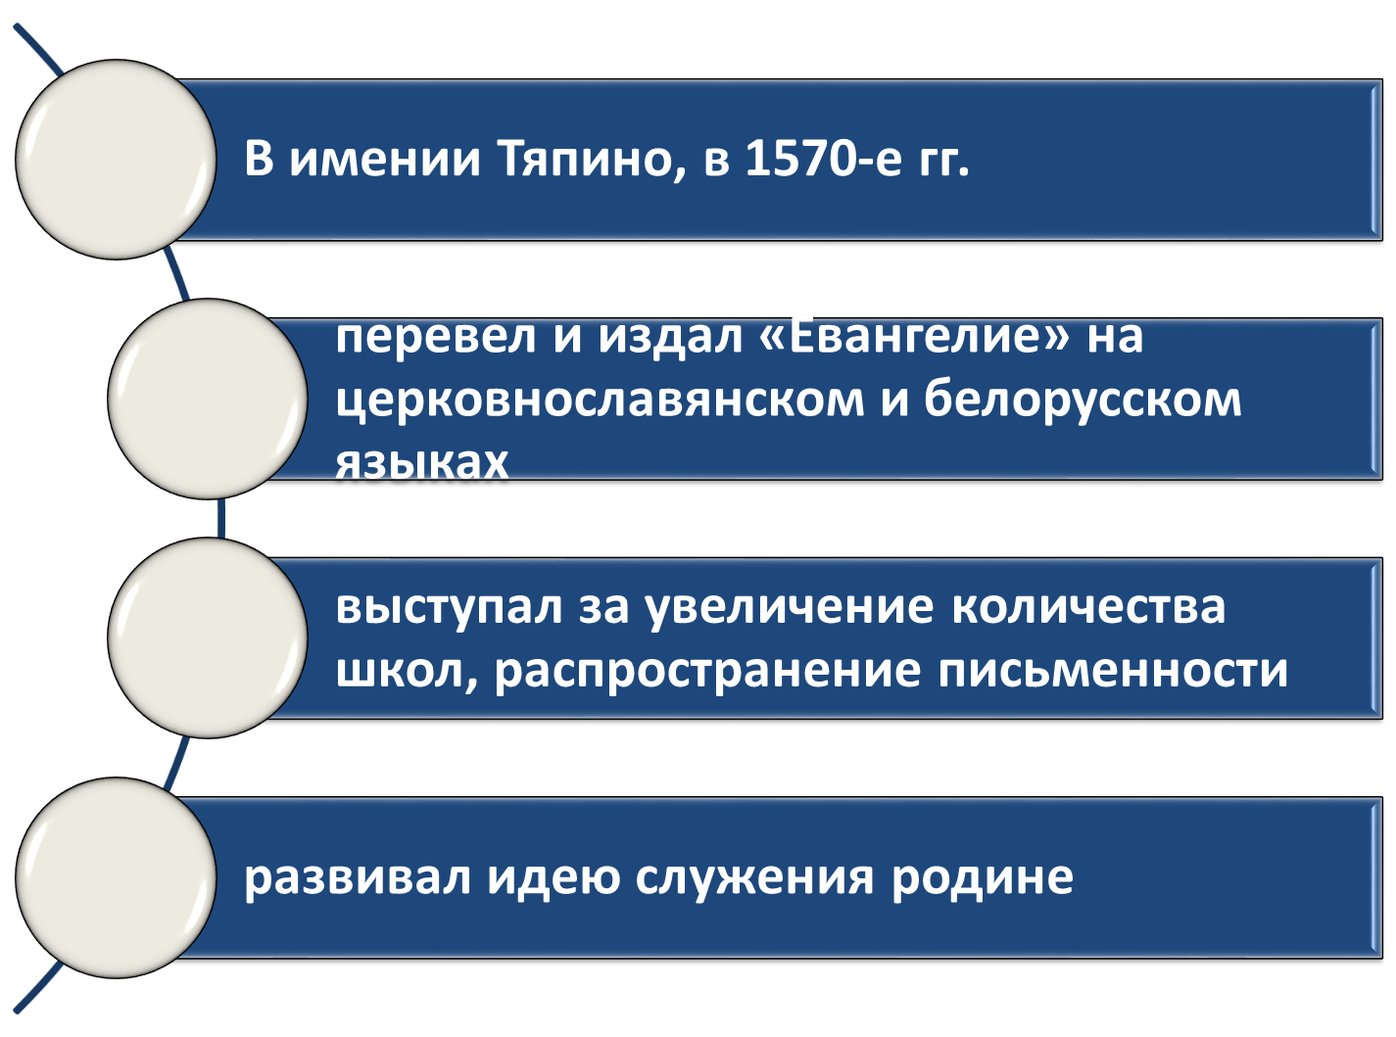
Василий Тяпинский

Slide 10
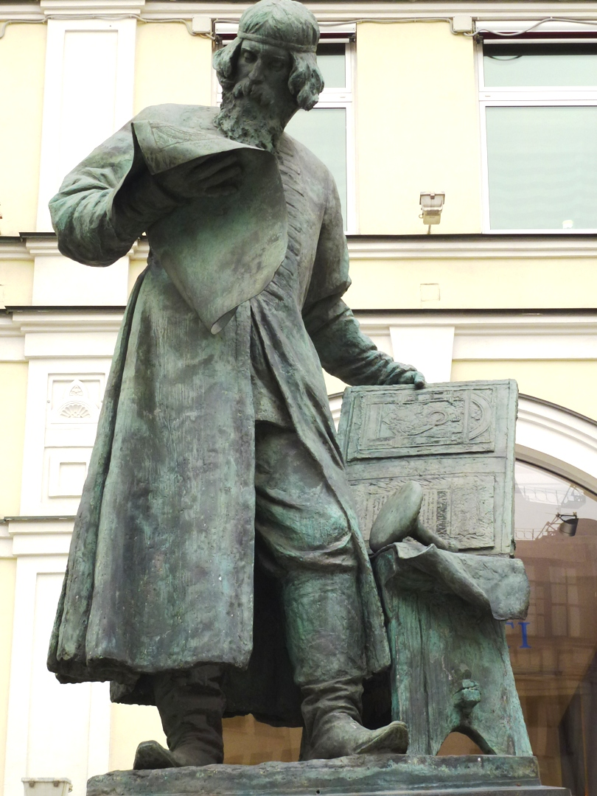
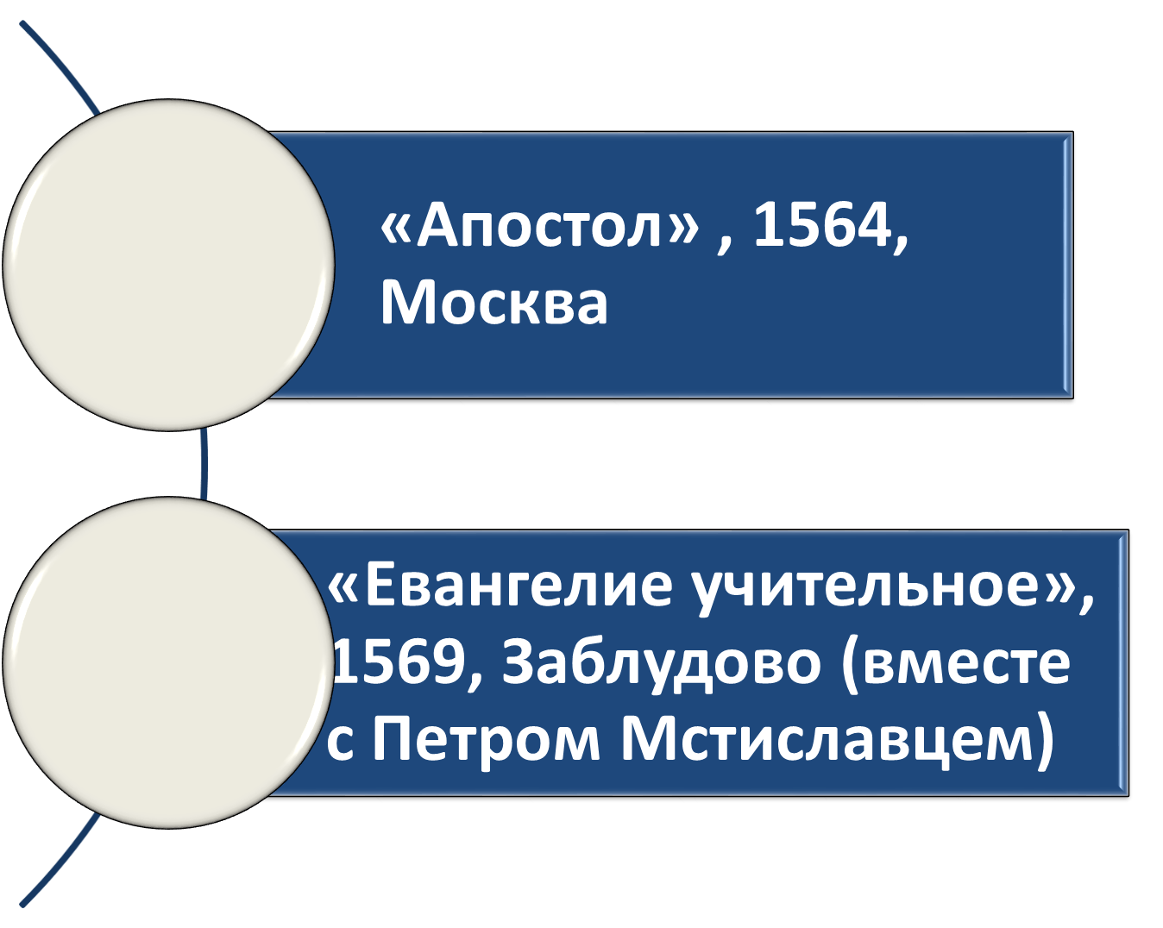
Иван Фёдоров
Памятник И.Фёдорову в Москве

Slide 11

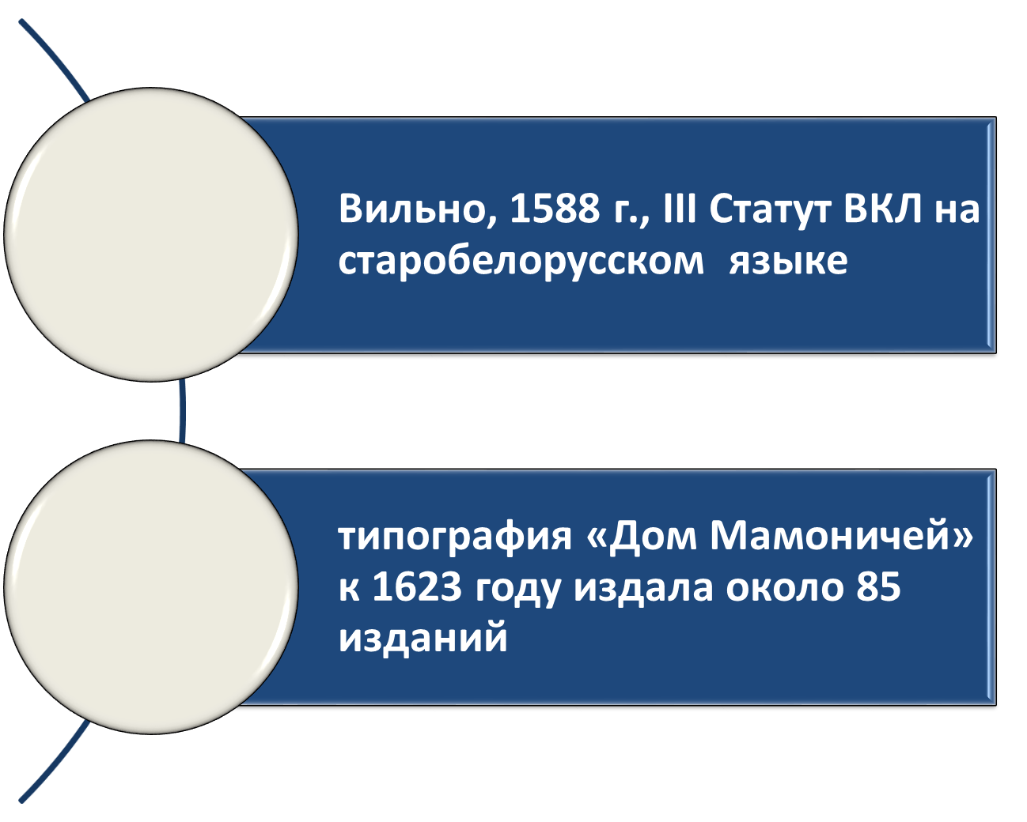
Братья Мамоничи
Статут ВКЛ 1588 г.

Slide 12
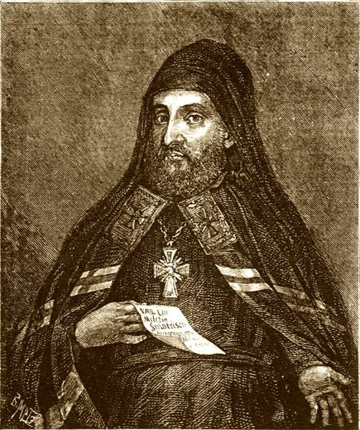

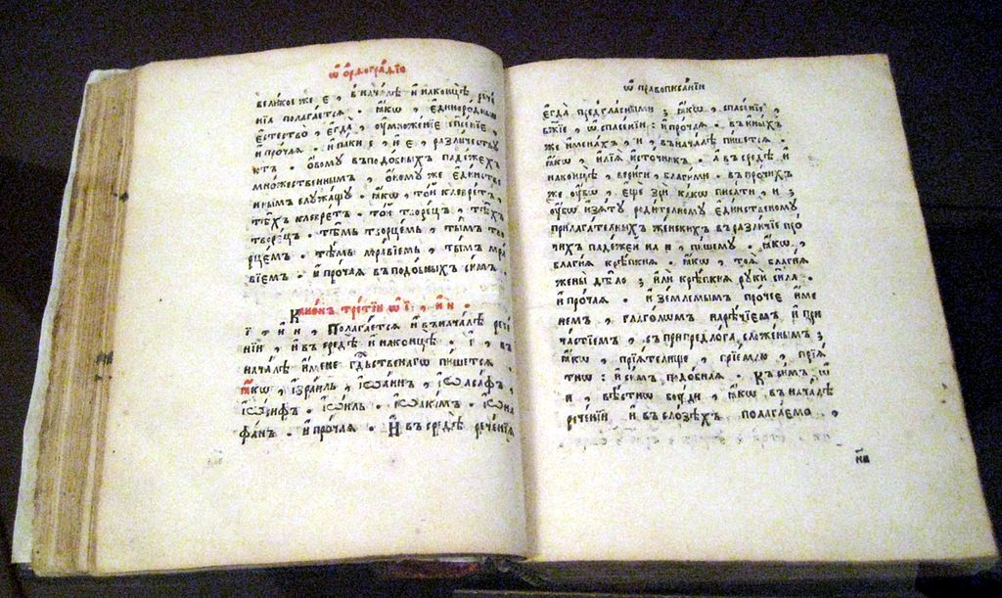
Мелетий Смотрицкий
Грамматика. Москва. Печатный двор. 1648

Slide 13
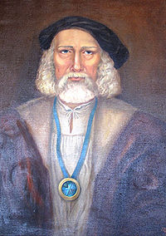
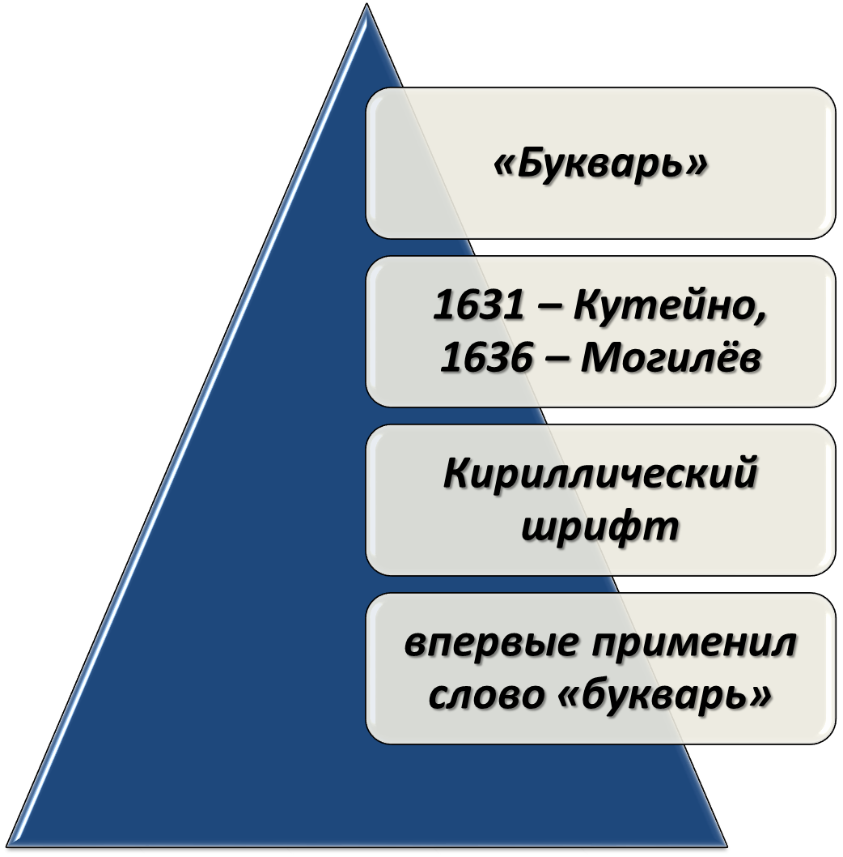

Спиридон Соболь
Букварь

Slide 14
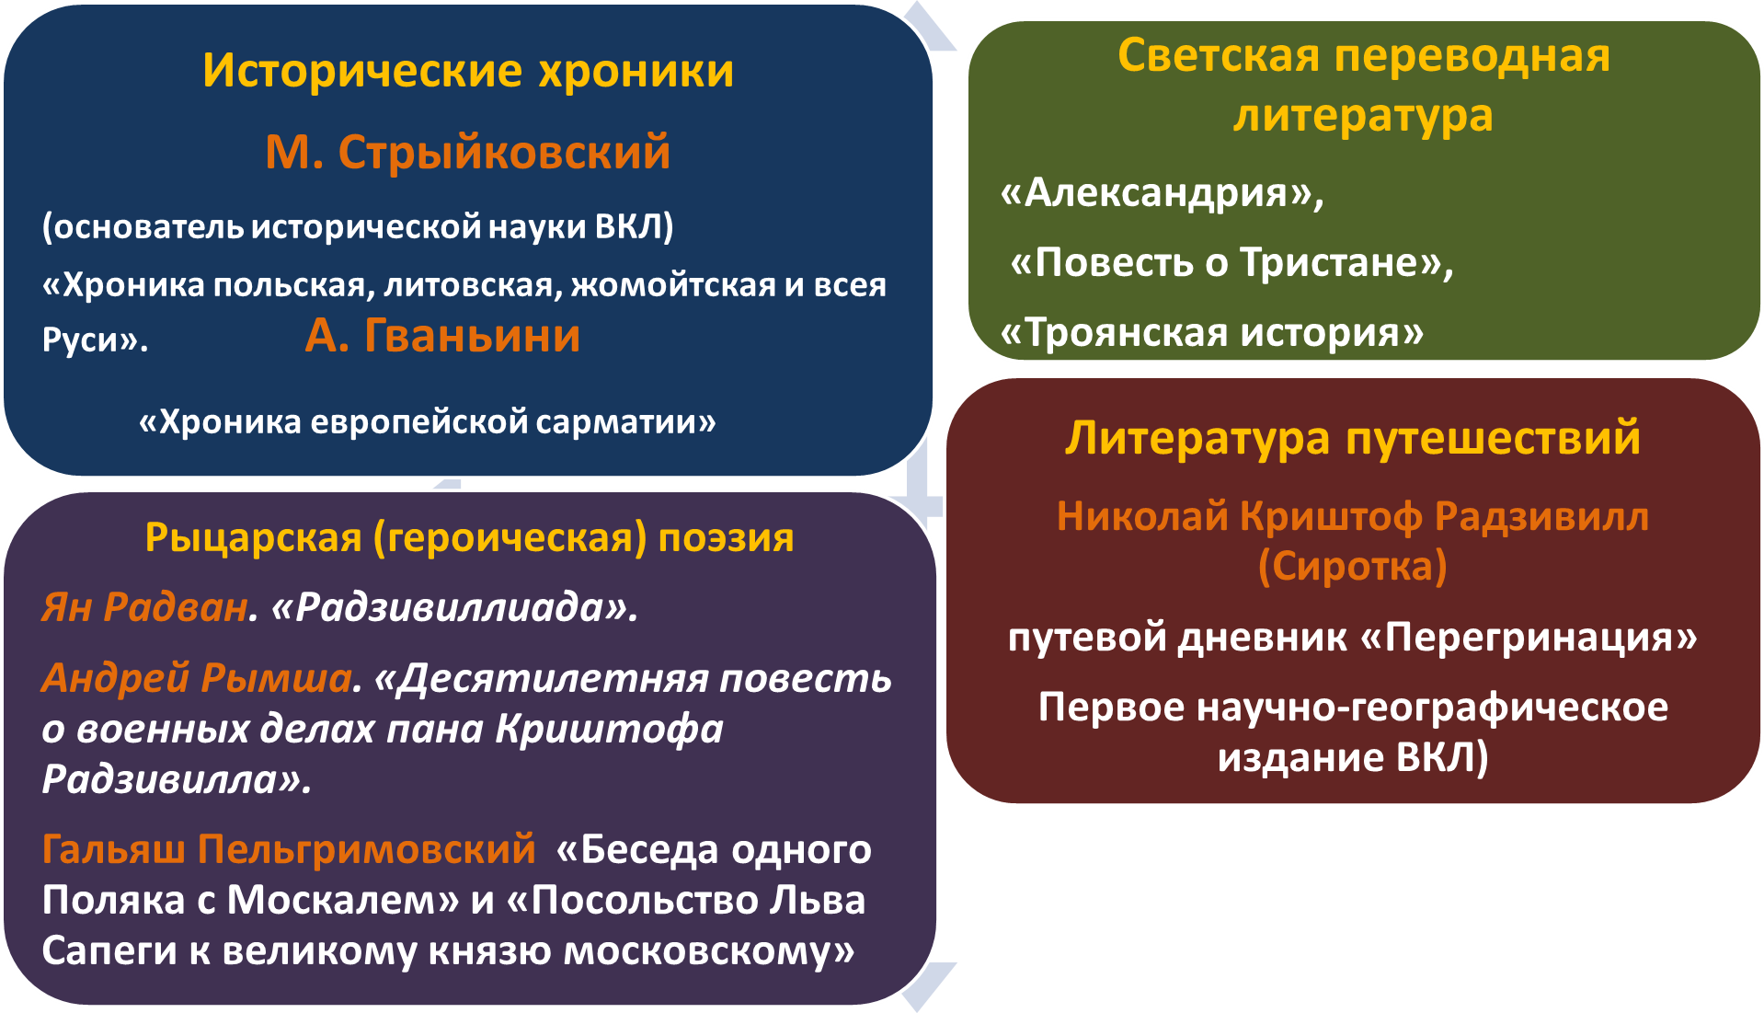
Литература
Самым известным образцом публицистической литературы начала XVII в. стал «Фринос» М. Смотрицкого.
Notes:
‹#›

Slide 15
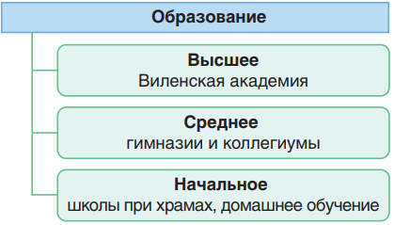
В результате изменений в религиозной сфере стало активно развиваться школьное образование.
Во второй половине XVI в. начали действовать средние учебные заведения — гимназии и коллегиумы.
В 1579 г. при поддержке Стефана Батория виленский коллегиум был преобразован в Виленскую академию.
Она стала первым высшим
учебным заведением в ВКЛ. Академия сначала имела два факультета:философский и теологический.
В 1640-е гг., открылись также
юридический и медицинский.

Slide 16
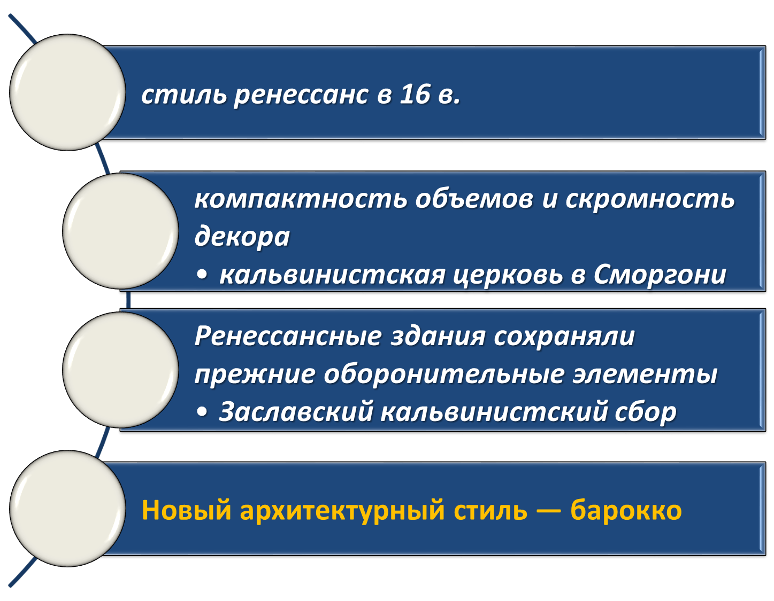
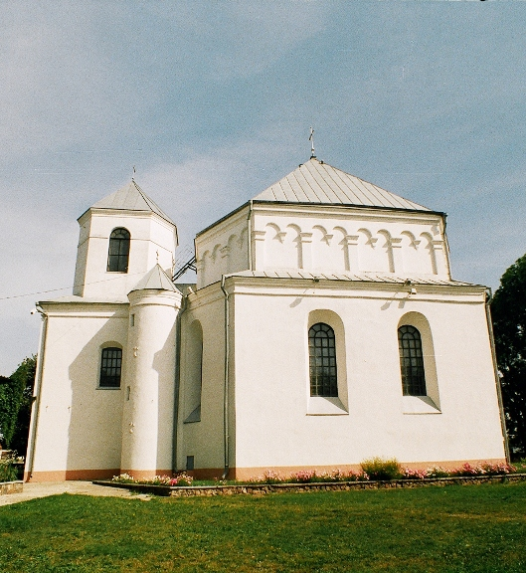
Особенности архитектуры
Архитектура

Slide 17
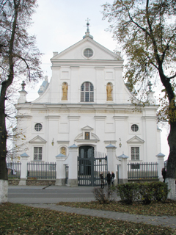
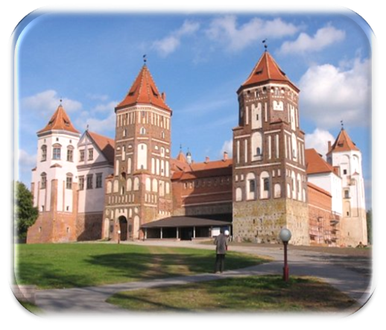
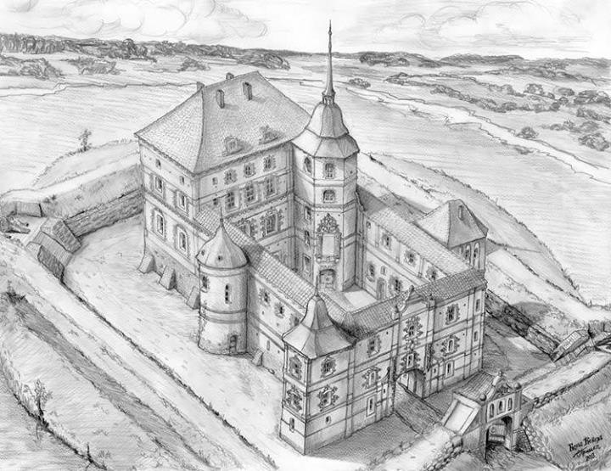
Ренессансные здания
Барокко
Оборонительные
элементы
Компактность
сооружений
Несвижский костел
Божьего Тела
Архитектор
Бернардони.
Усыпальница Радзивиллов.
Мирский замок 16в.
М.Заборовский
Дворцово-замковый комплекс в Смолянах
«Белый
Ковель»

Slide 18
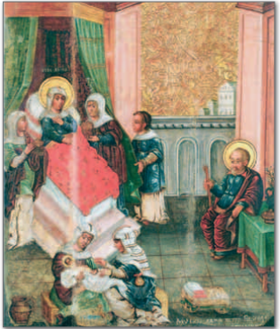
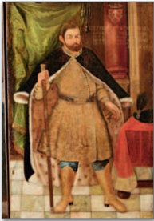
Искусство
Иконопись
Книжная гравюра
Реалистичный
портрет
«Параскева »
со Случчины
Радзивилловская Библия
Александра Хадкевича
Рождество Богородицы. Художник Петр Евсеевич из Голынца. 1649 г.
«Спас» из д.Бытень
«Евангелие
учительное»
Иосифа
Солтана
Мемориальная
скульптура
Надгробия
Радзивиллов
в Несвиже
Надгробия
Сапег в Вильно
Огинских в Кронях
Криштоф Веселовский
Неизвестный художник.
Начало XVII в.

Slide 19
Театр
Батлейка
(бродячий
кукольный
театр)
Крепостные
театры
при дворах
Магнатов
(Радзивиллов,
Агинских)
Школьные
театры
при иезуитских
коллегиумах
и братских
школах
Репертуар театров религиозный и светский.

Slide 20
Основные выводы:
Вторая половина ХVI — первая половина XVII в. стали временем расцвета всех сфер белорусской культуры.
В литературе появились новые жанры и произведения «для простого люда».
Процессы и события в религиозной жизни страны способствовали созданию сети учебных заведений, развитию литературы и книгопечатания.
На белорусских землях возводилось все больше памятников каменного зодчества.
В архитектуре и искусстве сочетались модные веяния, западноевропейские стили и местные народные традиции.
Мощные стены и башни придавали храмам схожесть с крепостями, но фасады с башнями-колокольнями отличались изломанностью, волнистостью линий.
Внутреннее убранство поражало богатством отделки алтарей и стен.
В результате возник свой, местный стиль — белорусское барокко, отличающийся от барокко других стран Европы.

